Slide 1
沖縄
沖縄県沖縄市
076
PEOTIC-Noris
（ピーオティックノリス）
沖縄職業能力開発大学校 電子情報技術科
チーム紹介、目標、意気込み
エイサーが有名な沖縄市にある大学校です。電子回路の設計からマイコンを使ったプログラミングまでの、組込み技術全般を学んでいます。
チーム名の「PEOTIC」は、ポリテクカレッジ沖縄 電子情報技術科（Polytech College Okinawa Electronic Information Technology）の頭文字を並べ替えました。「Noris」はギリシャ語で「速い」を意味する言葉です。Norisな走りを披露したいです。
走行体に組み込まれているEV3/RTのような、リアルタイムOSは組込み技術にとって、必要不可欠な要素です。この競技を通じて、リアルタイムOSの活用技術も向上させたいです。
モデルの構成
1枚目：要求分析
機能分析や要求定義を記述しました。アクティビティ図で要求達成のための処理の流れを表現しました。
シーソークリアに必要な機能を表で羅列しました。
2枚目：詳細仕様
要求分析でのアクティビティ図で表現した流れを分割し、分割した部分ごとに、詳細な流れを表現しました。
3枚目：構造
要求分析や詳細仕様で挙げた機能を部品化し、クラス図で構造を示しました。
機能の種類ごとでパッケージ化し、理解しやすくなるよう工夫しました。EV3/RTをアクターで、またOSのタスクをアクティブクラスで表示しています。
4、5枚目：振る舞い
構造で示したパッケージと処理順番に分けて、振る舞いをシーケンス図で表現しました。
ここでは、EV3/RTとの関連に重点を置きました。EV3/RT構造と同様アクターで表現し、メッセージはサービスコールやイベントフラグなどを想定しています。
モデルの概要
機能の明確化
モデル全体のコンセプトとしては、機能の明確化を行いました。プログラム作成者が「走行体に、何のために、何をさせるのか」を理解してもらうことを意図しました。
ETロボコンのプログラムは膨大でかつ複雑なため、作成者が目標を見失ったり、チームのベクトルがぶれることがあります。それを防ぐ効果がありました。
各処理のアクティビティ
処理の流れを詳細に表現しました。特にEV3/RTとの関連性に重点を置いて表現しました。クラス図ではタスク表現を多く用い、シーケンス図でEV3/RTとのやり取りを表現しました。
しかしながら、リアルタイムOSの機能を十分に表現しきれていません。その点が今後の改善点だと考えます。

Slide 2
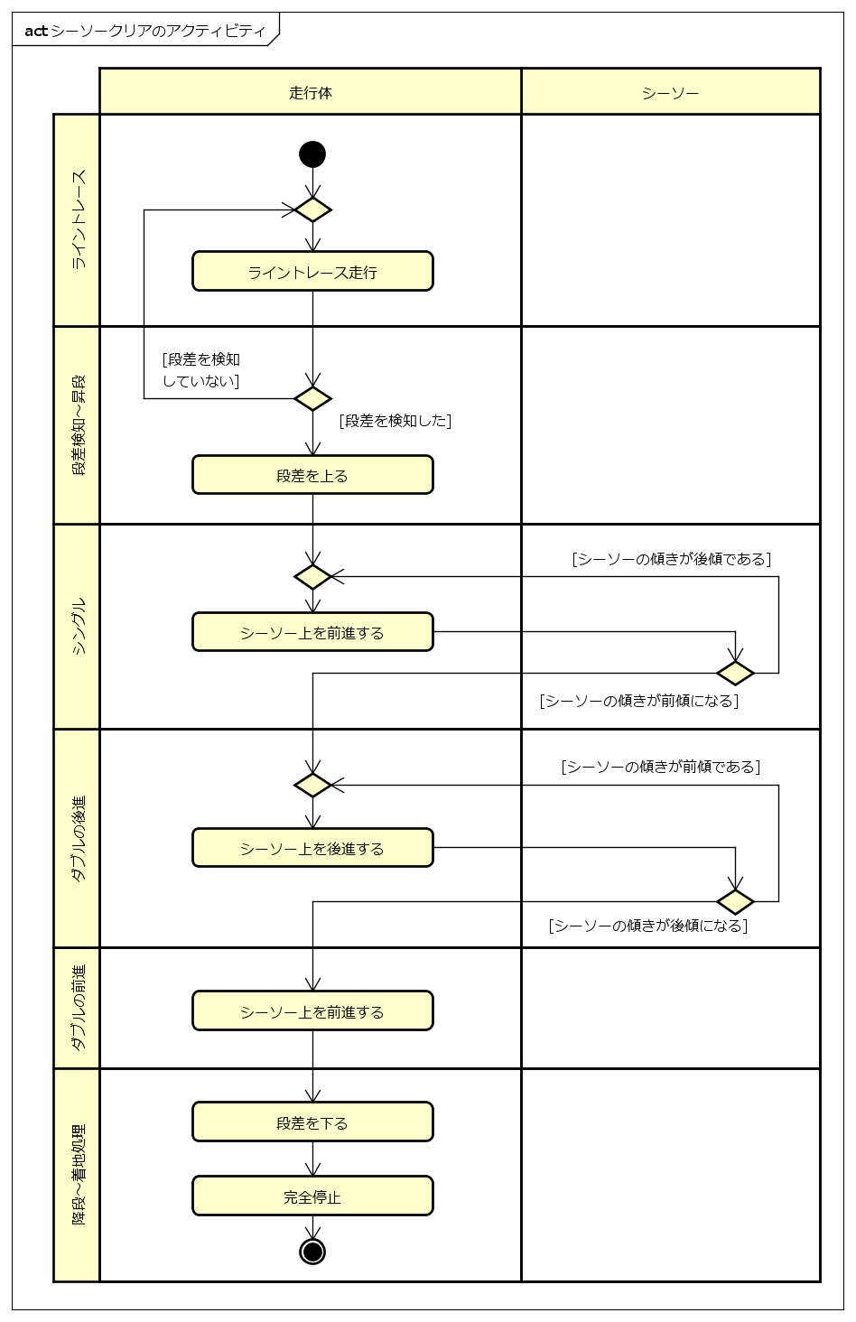
1.機能分析
2.
5.
3.
4.
選択課題：シーソーを通過する
1-1 要求定義
チームの目標と要求を明確にするため、右図を示す。
1-2 アクティビティ図
シーソーダブルクリアにおける走行体とシーソーの動作の流れを下図に示す。
＊ステレオタイプの種別を以下のように定義した。
目標：チームが目指すものであり、達成したい事実。
要求：目標に対し、実現させなければならない事実。
1-3 要求分析
アクティビティ図を基に、シーソーダブルの分析を行い、各区間での要件を下表に示す。
＊要件：要求を実現するため、走行体に実行させること。 機能：要件を実行するための方法。

Slide 3
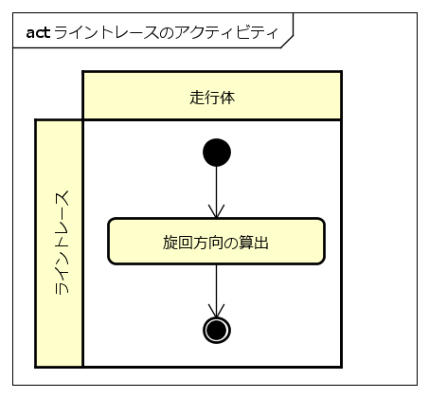
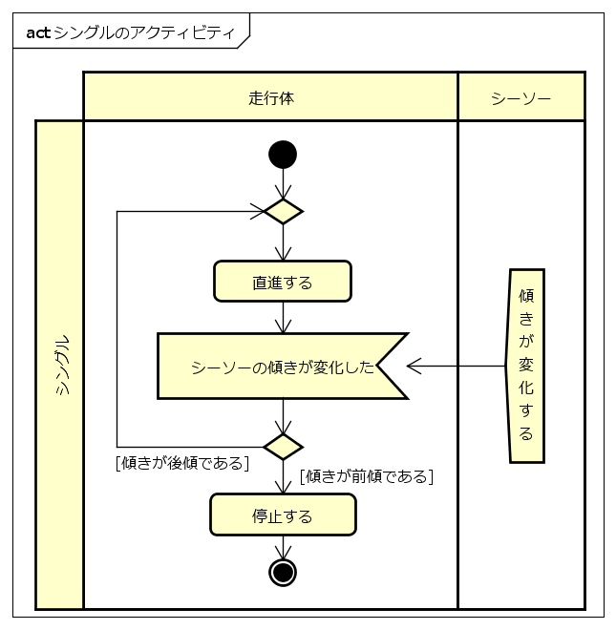
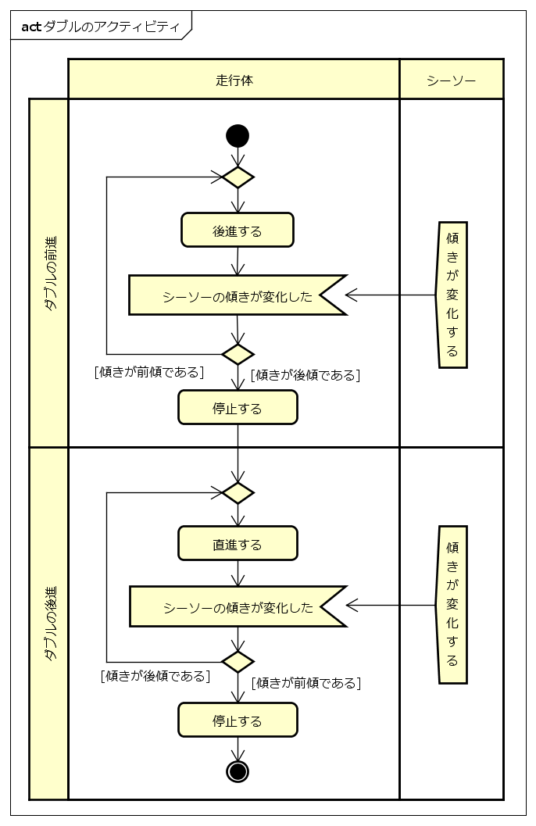
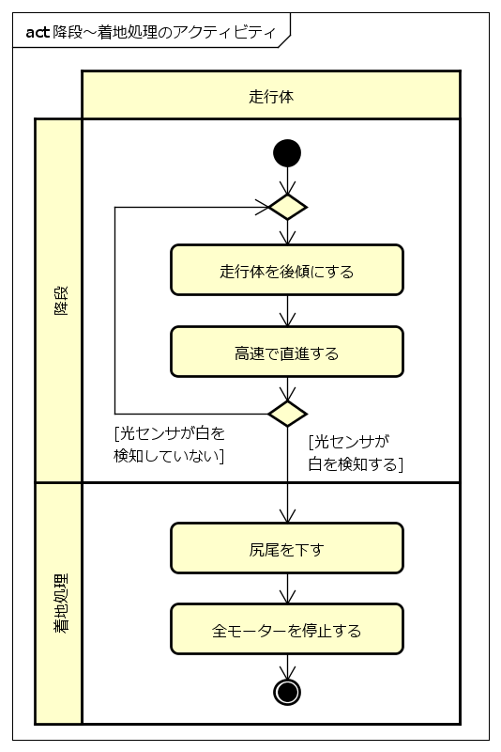
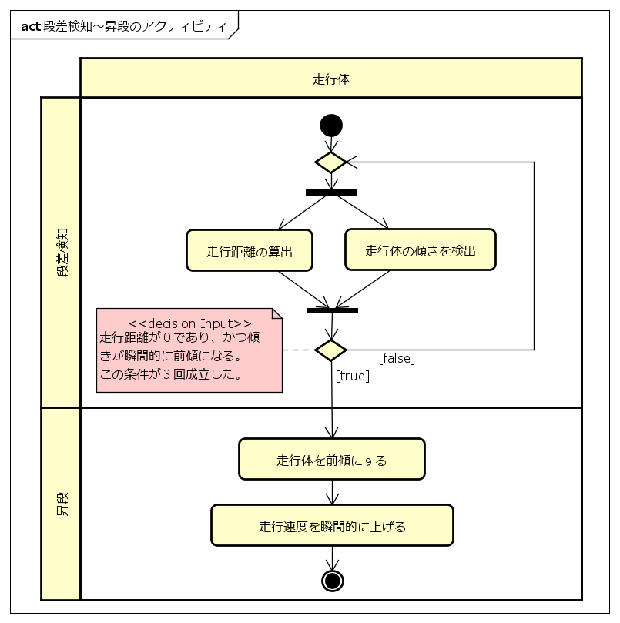
1.
2.詳細仕様
5.
3.
4.
2-1 各区間の処理の流れ
1-3の要求分析の機能を含めた、各区間の詳細な処理の流れを下のアクティビティ図に示す。
2-1-1 ライントレース
2-1-3 シングルクリア
2-1-4 ダブルクリア
2-1-5 降段～着地処理
2-1-2 段差検知～昇段

Slide 4
1.
2.
5.
3.構造
4.
3-1 クラス図
各機能をパッケージで分類し、構造をクラス図で示す。タスクをアクティブクラス内の<<OsTask>>で、関数をクラス内の操作で、リアルタイムOSのEV3/RTを右下のアクターで、それぞれ表現している。
走行パッケージ：
倒立走行を実行する機能
制御パッケージ：
検知結果や値補正した結果を基に、速度や方向などの走行内容を制御する機能
検知パッケージ：
計測パッケージの変換結果を基に、障害物の有無やコース状態の変化を検知する機能
計測パッケージ：
デバイスからの値を求める値に変換する機能
デバイスパッケージ：
EV3/RTから提供されているAPI関数

Slide 5
1.
2.
5.
3.
4.振る舞い
4-1 各機能の振る舞い
処理の段階ごと、または機能タスクの振る舞いをシーケンス図で表す。
4-1-1 ライントレース～昇段のシーケンス図
4-1-2 シングル～ダブルのシーケンス図

Slide 6
1.
2.
5.振る舞い
3.
4.
4-1-3 降段～着地処理のシーケンス図
4-1-4 計測機能タスクのシーケンス図
4-1-5 走行機能タスクのシーケンス図

